Slide 1
Top Hotel Web
WEB PROJECT

Slide 2
Index
Chapter1 개발 환경
Chapter2 데이터 구조
Chapter3 기능 구현
Chapter4 화면

Slide 3
Chapter1 개발 환경
☞OS
-Windows 7
☞SYSTEM
-eclipse
-oracle 10g
-tomcat 7.0
-jdk 1.8
☞FRAMEWORK
-JQUERY 1.7

Slide 4
Chapter2 데이터 구조
ROOM
RESERVATION
ROOMID var2(5) not null
ROOMTYPE var2(10)
ROOMCOST number(8)
ROOMCAP number
ROOM1 var2(20)
ROOM2 var2(20)
ROOM3 var2(20)
ROOM4 var2(20)
ROOMINFO1 var2(2000)
ROOMINFO2 var2(2000)
ROOMINFO3 var2(2000)
REVID number(10) not null
REVMEMBERID var2(16)
REVROOMID var2(10)
REVTOTALCOST number(8)
REVNUMBERGUEST number(2)
REVIN var2(10)
REVOUT var2(10)
REVTERM number
REVCOMMENT var2(1000)
REVDATE DATE

Slide 5
Chapter3 기능 구현
TEMPLATE
HEADER
CONTENTS
FOOTER
List.jsp
Nav
Article
(Index.jsp)
(ListTemplate.jsp)
Detail.jsp

Slide 6
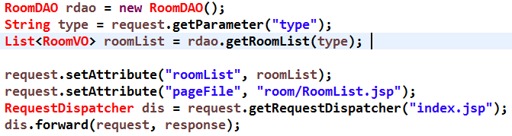
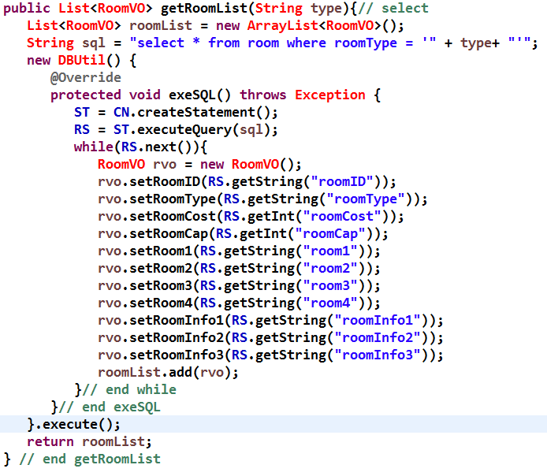
Chapter3 기능 구현
ROOM SELECT
List에 DB 값들을 담아서 Attribute를 사용해서 List를 index 페이지로 던져준다

Slide 7
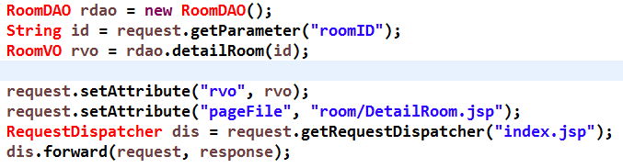
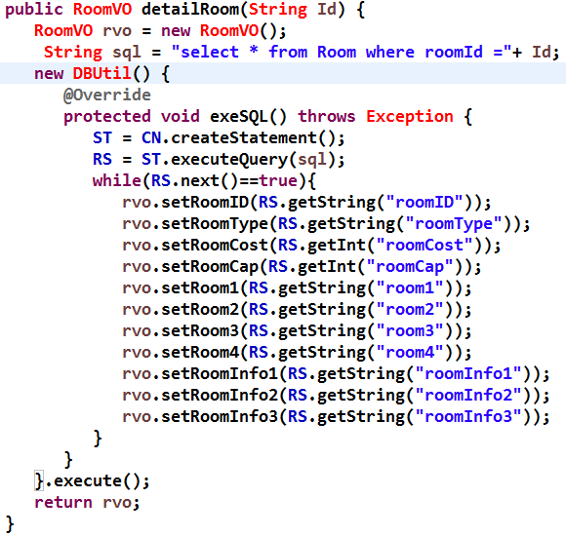
Chapter3 기능 구현
ROOM DETAIL
Jsp 파일에서 getAttribute로
값을 받음

Slide 8
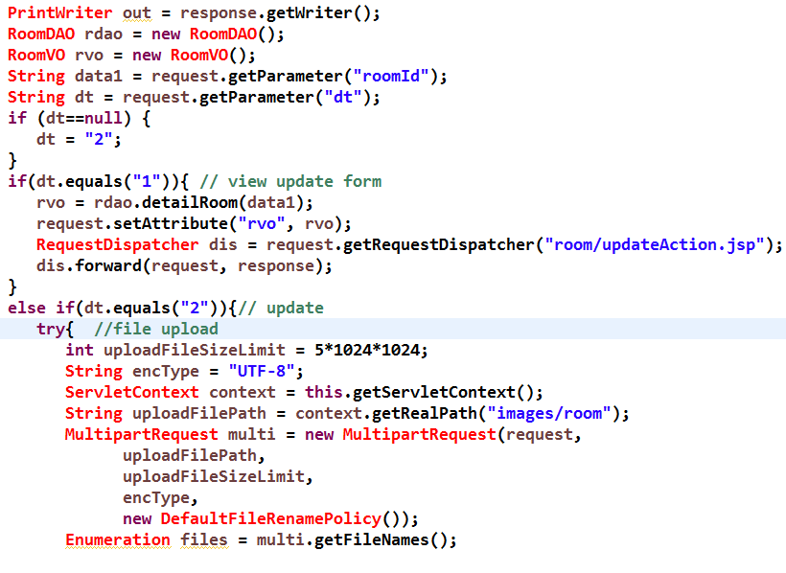
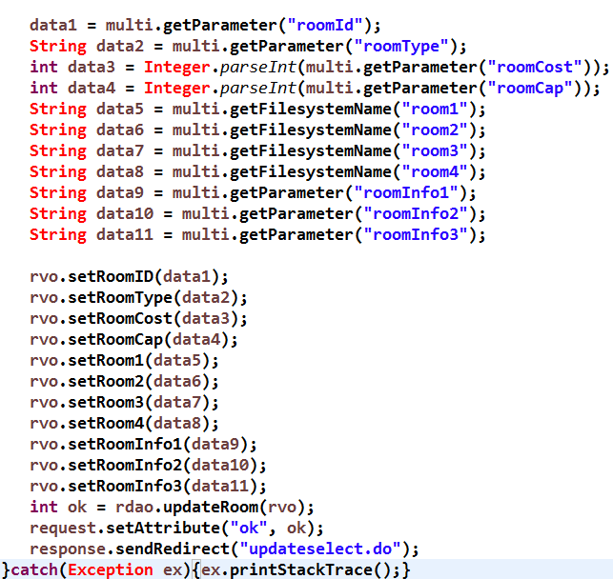
Chapter3 기능 구현
ROOM UPDATE

Slide 9
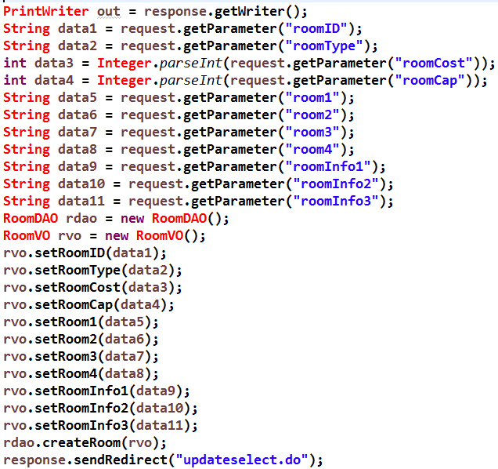
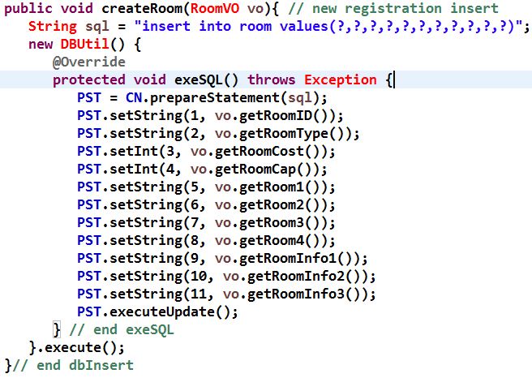
Chapter3 기능 구현
ROOM INSERT
Query문 실행

Slide 10
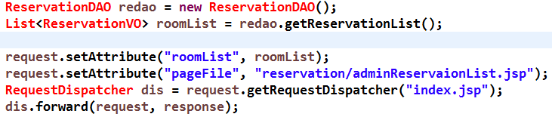
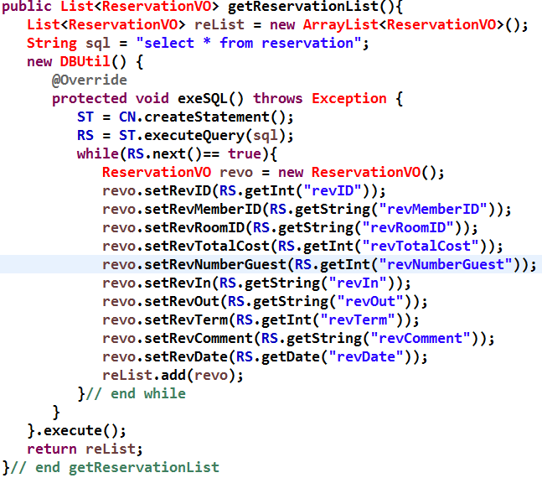
Chapter3 기능 구현
RESERVATION SELECT
Query문 실행

Slide 11
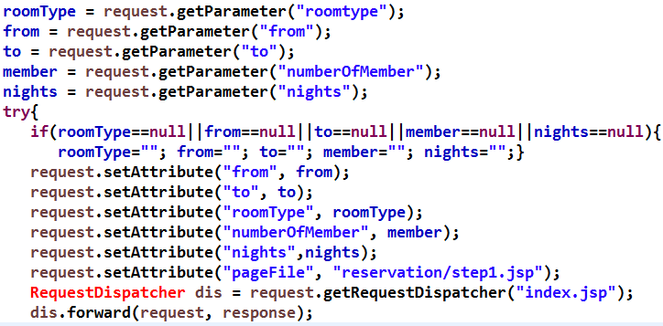
Chapter3 기능 구현
RESERVATION STEP1
MAIN RESERVATION
MENUBAR RESERVATION

Slide 12
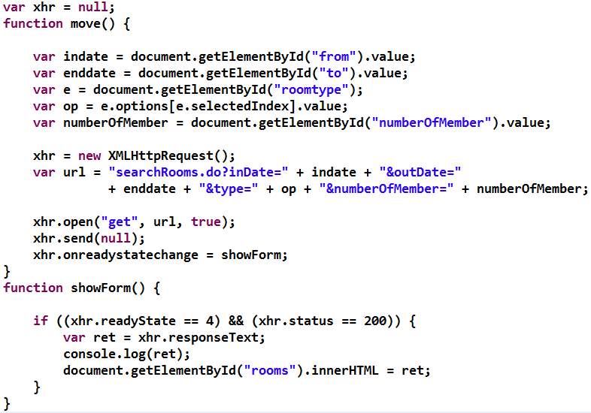
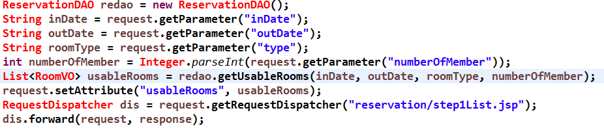
Chapter3 기능 구현
RESERVATION SEARCHROOM
AJAX를 사용해서 SEARCH가 되면 화면 하단에 출력

Slide 13
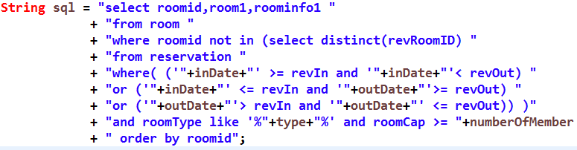
Chapter3 기능 구현
RESERVATION SEARCHROOM SQL문
*예약 불가능한 ROOMID 를 찾아서 반대되는 방을 검색하면 예약 가능한 방을 찾아낸다*
A예약
B예약
C예약
숙박예정
inDate
outDate
(예약이 불가능한 경우)

Slide 14
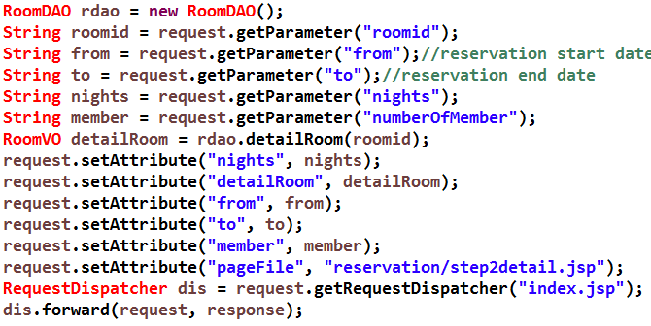
Chapter3 기능 구현
RESERVATION STEP2
Select SQL문 실행

Slide 15
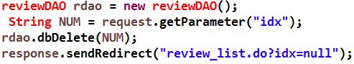
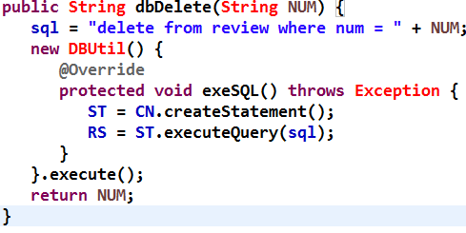
Chapter3 기능 구현
RESERVATION DELETE

Slide 16
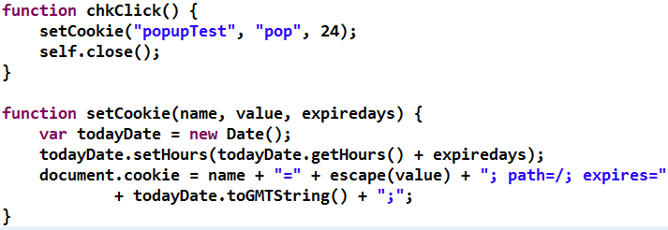
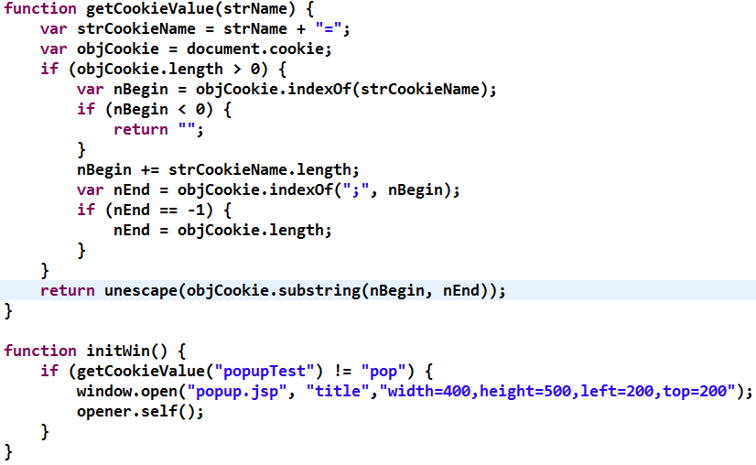
Chapter3 기능 구현
POPUP Cookie
유효시간을 24시간으로 준다
Cookie 값을 가져온다

Slide 17
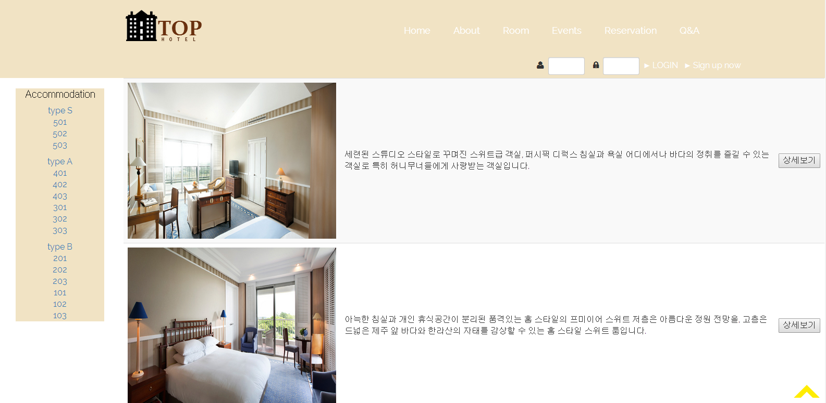
Chapter4 화 면
ROOM LIST
Click!

Slide 18
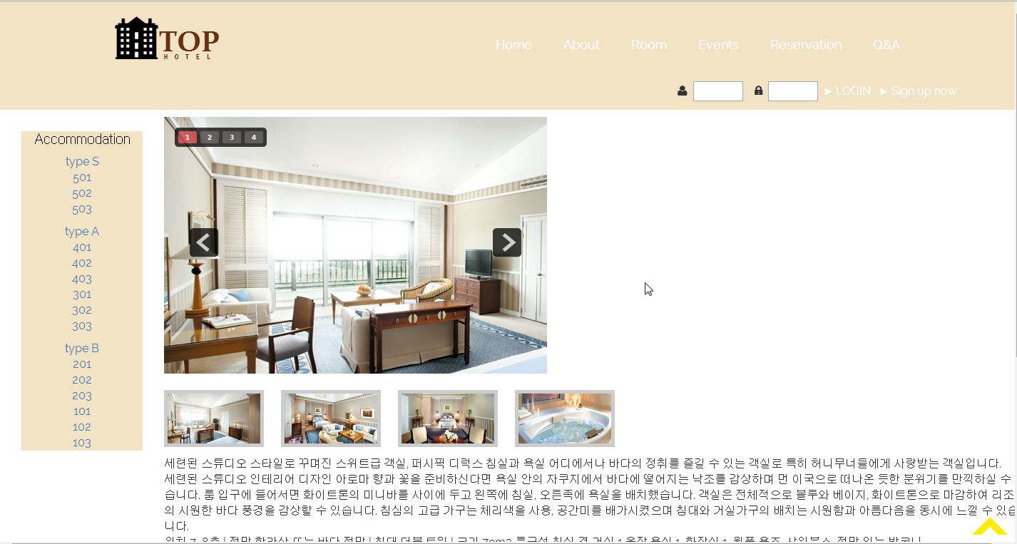
Chapter4 화 면
ROOM DETAIL
Skitter 효과

Slide 19
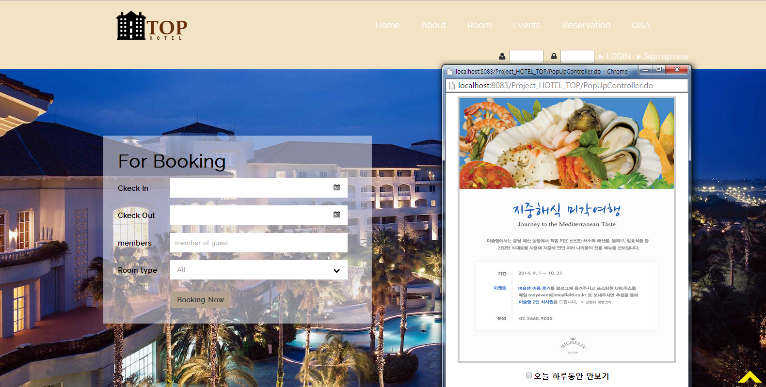
Chapter4 화 면
MAIN RESERVATION
Click!
Click!

Slide 20
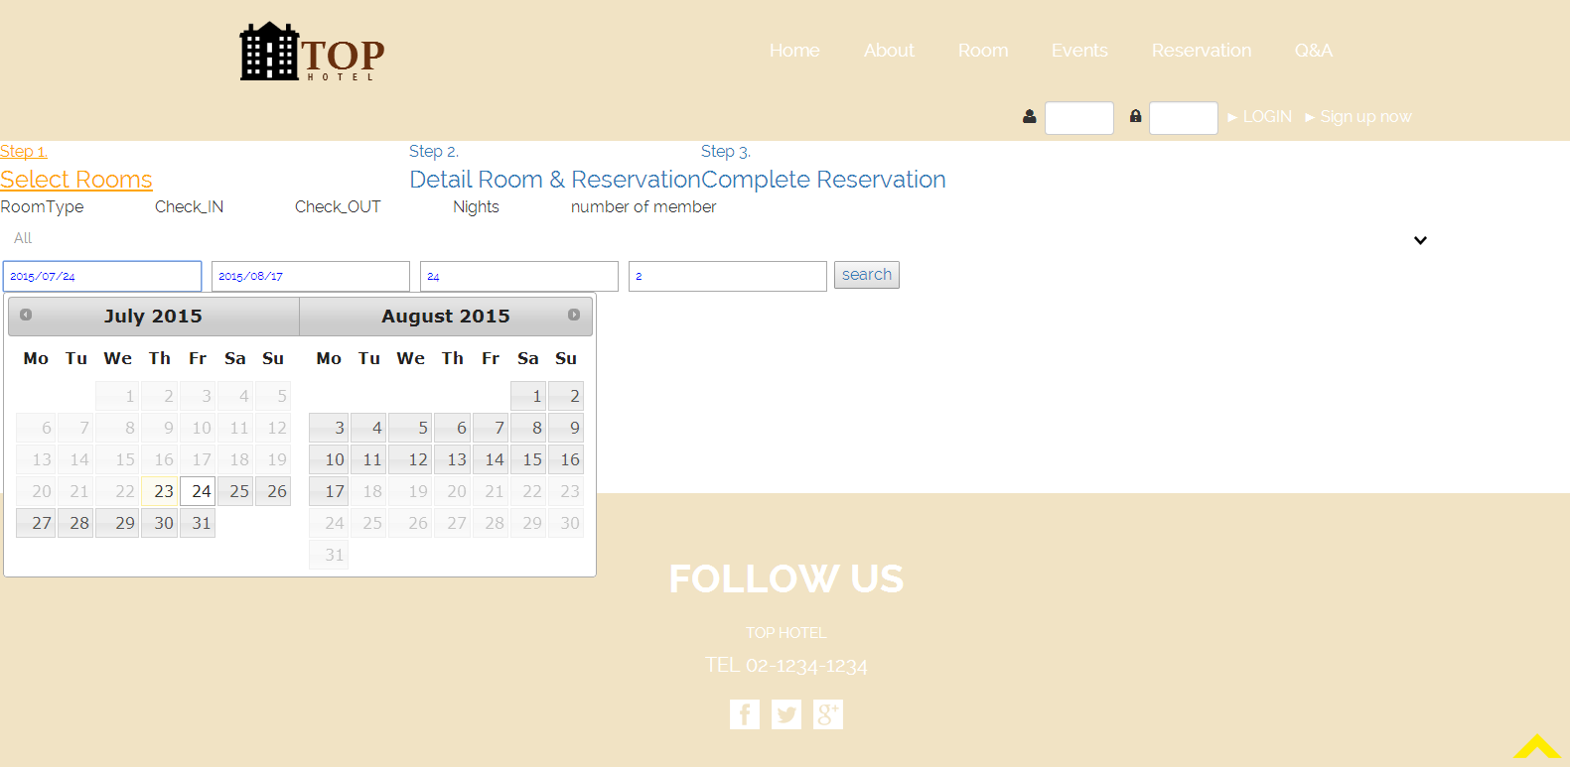
Chapter4 화 면
RESERVATION STEP1
Click!
Click!
DatePicker

Slide 21
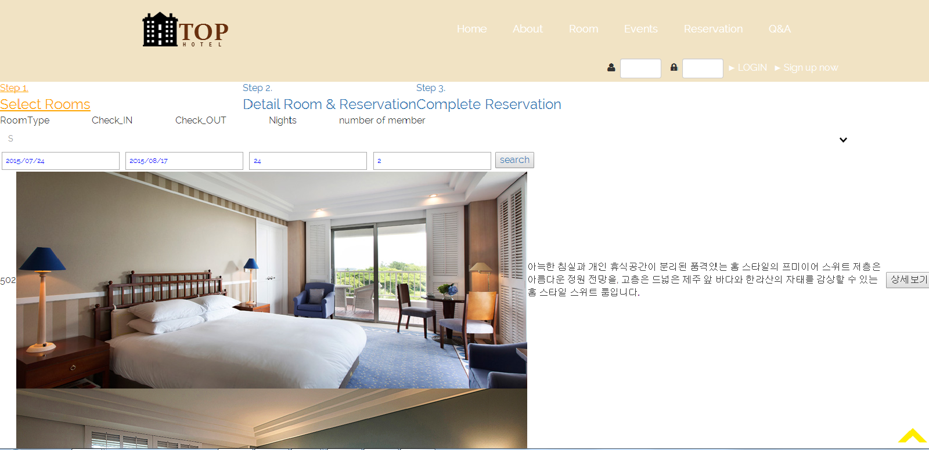
Chapter4 화 면
RESERVATION SEARCH
Click!

Slide 22
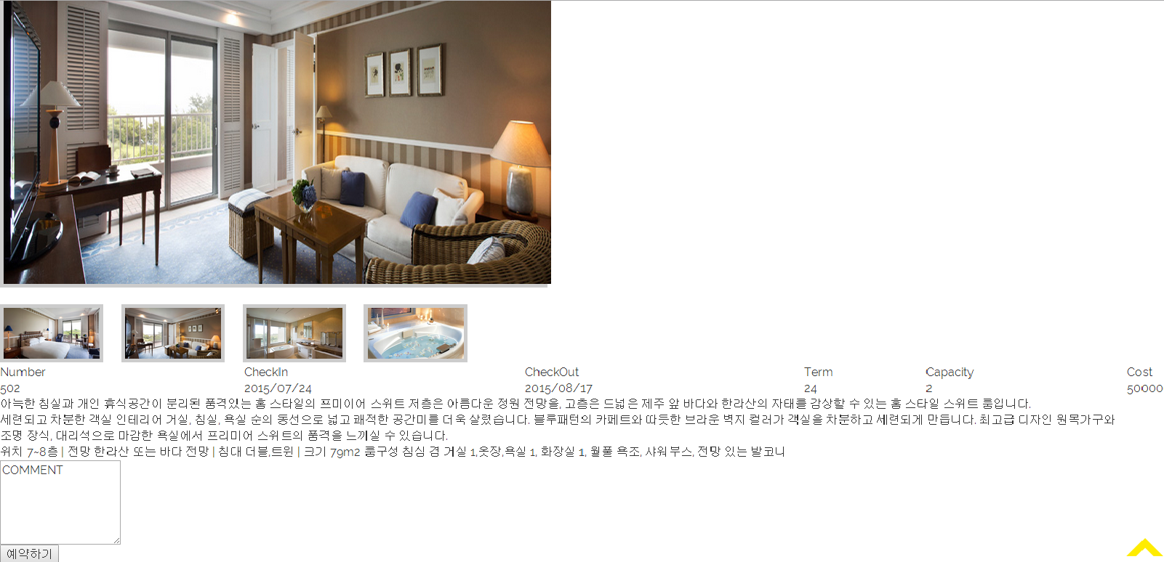
Chapter4 화 면
RESERVATION STEP2

Slide 23
Thank You

